Slide 1
第4课 夏商周的更替
历史部编版 七年级上

Slide 2


新知导入
思考：这段《三字经》中出现的朝代更替和人物分别有哪些？
夏传子，家天下，
四百载，迁夏社。
汤伐夏，国号商，
六百载，至纣(zhòu)亡。
周武王，始诛(zhū)纣，
八百载，最长久。
——《三字经》

Slide 3

学习目标
情感态度和价值观目标：认识到人心所向是朝代更替的规律。
能力目标：区别世袭制和禅让制。
知识目标：了解夏、商、西周三代的更替；掌握分封制的内容、作用。

Slide 4
1
2
3
独立自学一
阅读课本20-23页，回答下列问题问题，并在课本上画出答案，时间5分钟：
1、禹建立夏朝有什么意义？夏朝采取哪些措施加强统治？证明夏朝存在的考古遗址是什么？
2、商朝的建立者、时间、都城分别是什么？商朝的亡国之君是谁？
3、西周建立的时间、建立者、都城分别是什么？

Slide 5
1
2
3
4
独立自学二
阅读书本23-24页，回答下列问题，时间2分钟：
分封制的目的是什么？
稳定政治形势，巩固疆土。
分封制的内容？
周天子分封宗亲、功臣建立诸侯国，
诸侯向周王进献贡物，服从调兵，在封地内再分封
分封的对象都有谁？
王室宗亲、功臣，先代贵族，
分封制作用？
稳定政局，也保证了周王朝对地方的控制，扩大了统治区域。

Slide 6

新课讲授
寻足迹 ----看国家产生

Slide 7
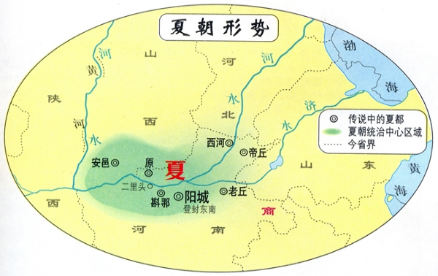
一、夏朝的兴衰（前2070年~~前1600年）
建立者：
禹
时间： 约公元前2070年
都 城：
阳城（今河南登封）
意 义：
夏朝是中国的第一王朝
标志着早期国家产生。

Slide 8
寻足迹——看国家产生
禅让制
世袭制
窃窃私语
甲：国王禹死了，他把王位传给了他的儿子启。
乙：怎么会这样，照理应该让给伯益，他可是大家一致推荐的！
甲：还不是禹有私心，肥水不流外人田，觉得自己好不容易得来 的王权应该由自己的儿子来接管，不想让别人继承。
丙：听说禹早就刻意栽培启了，启的能力还行。
乙：这世道啊，真是变了！
这个“理”指的是什么？
世道变成什么样子了？

Slide 9

大道之行也，天下为公……今大道既隐，天下为家……是谓小康。
——《礼记·礼运》
思考：天下为公和天下为家分别是什么意思？
禅让制…… 世袭制……
天下为公：天下是公众的，天子之位，传贤而不传子
天下为家：指将君位传给儿子，把国家当作一家所私有

Slide 10
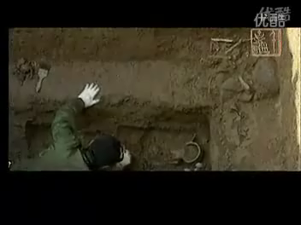
打开夏朝的钥匙-------二里头遗址

Slide 11
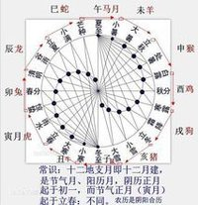
夏朝巩固统治的措施
夏朝建立了军队
制定刑法（《禹刑》）
设置监狱
此外还制定了历法，称为“夏历”
世袭制代替禅让制
夏历 ，中国传统历法之一，也称为农历、阴历、古历、旧历等。属于一种阴阳历，设置二十四节气以反映季节，仍使用夏历来推算传统节日如春节、中秋节、端午节等节日

Slide 12
观兴衰 ----解王朝兴替

Slide 13
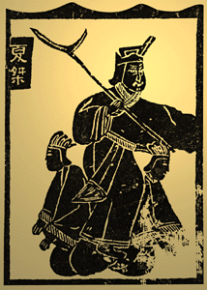
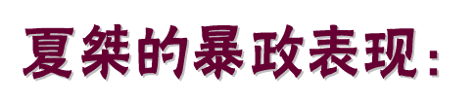
夏朝的灭亡
夏桀把人当坐骑
建造豪华宫室，
征发百姓服劳役，
不分昼夜饮酒作乐……
“宁愿和他一起灭亡“！
你这太阳什么
时候灭亡啊？

Slide 14
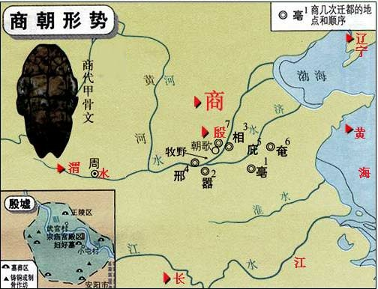
商汤灭夏
1、公元前1600年，汤建立商朝，定都亳（bó)
殷商或殷朝。
2、商朝的强盛：
汤任用贤才，发展农业，手工业和商业，使经济得到发展，人民生活安定。
3、盘庚迁都： 殷

Slide 15
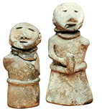
商朝巩固统治的措施
1、汤任用贤才，发展农业、手工业和商业
2、盘庚迁殷
3、设置监狱，制定酷刑，加强对奴隶和平民的控制
《韩非子·内储说上》说：“殷之法，弃灰于公道者断其手。

Slide 16
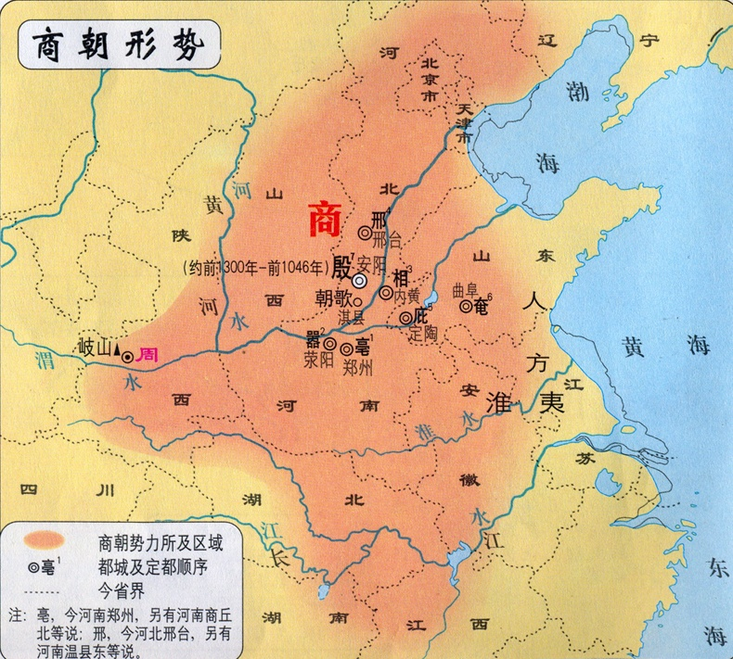
商朝这样一个大国是怎样灭亡的呢？

Slide 17
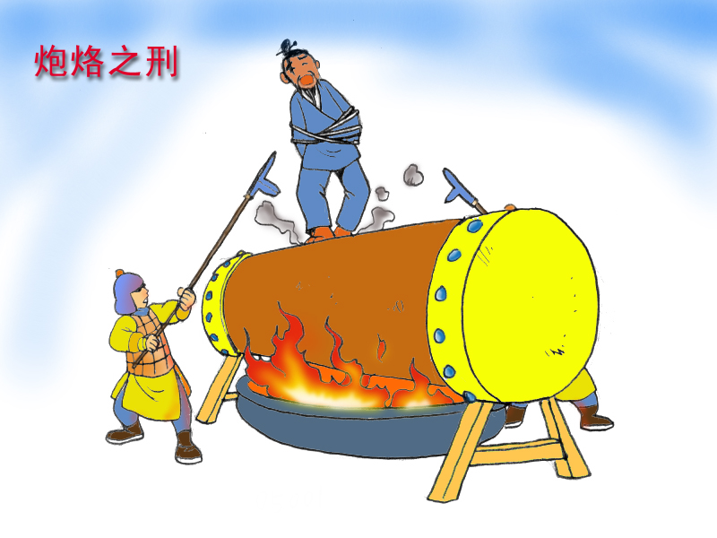
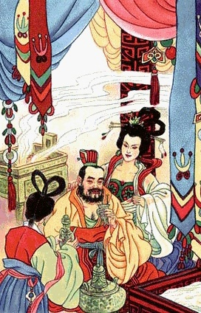
末代暴君：商纣王
厚赋税以实鹿台之钱，而盈
巨桥之粟。 ——《史记》
纣刳比干，囚箕子，为炮烙
刑。 ——《荀子•议兵》

Slide 18
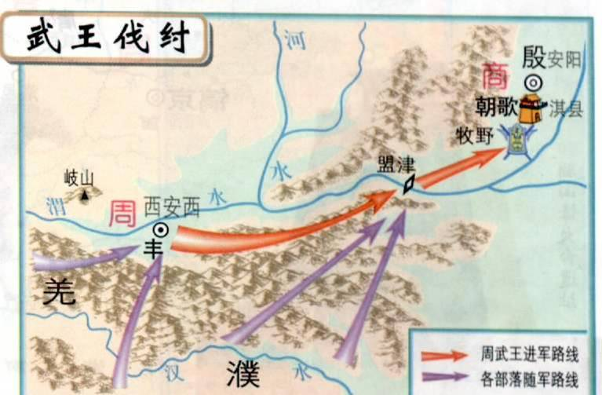
牧野决战
西周建立： 公元前1046年 周武王 镐京

Slide 19
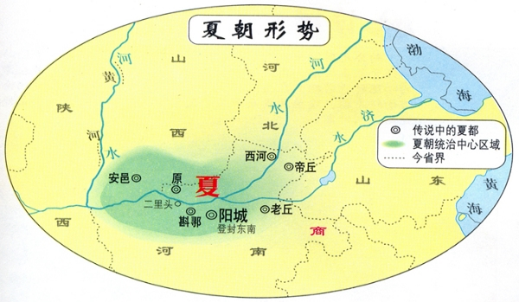
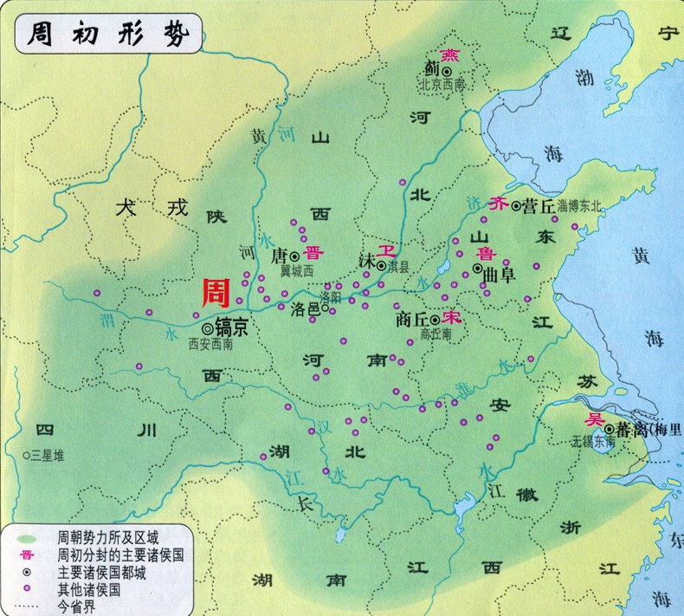
思考：面对如此辽阔的疆域，周天子该如何管理呢？

Slide 20
论成败 ----思分封利弊

Slide 21
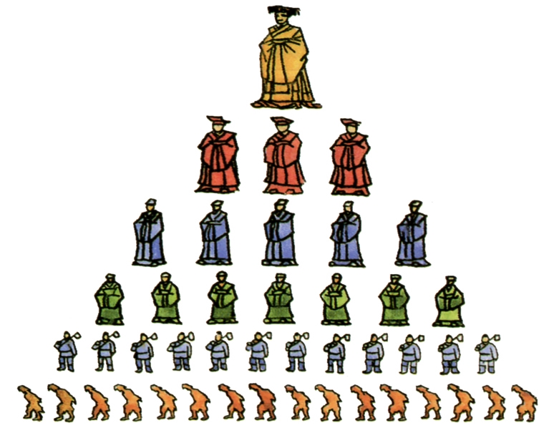
分封制的主要内容：
周天子
诸侯
（宗室、功臣）
授予管理土地和人民的权力，建立诸侯国
周王
（封者）
诸侯
（受封者）
进纳贡物，
服从周王调兵

Slide 22

天子
西周等级示意图
诸侯
卿大夫
士
平民
奴隶
Notes:
22

Slide 23
材料一：“欲观周之所以定天下，必自其制度始矣……封建子弟之制、君天子臣诸侯之制。”
——王国维《殷周制度论》
材料二：周文武所封子弟同姓甚众，然后属疏远……
诸侯更相诛伐，周天子弗能禁止。
——《史记·秦始皇本纪》
积极：稳定政局，保证了对地方的控制，扩大统治范围
弊端：诸侯的独立性较大，容易不服从中央的统治
思考：根据材料一、二，分析分封制的作用？

Slide 24

烽火戏诸侯

Slide 25
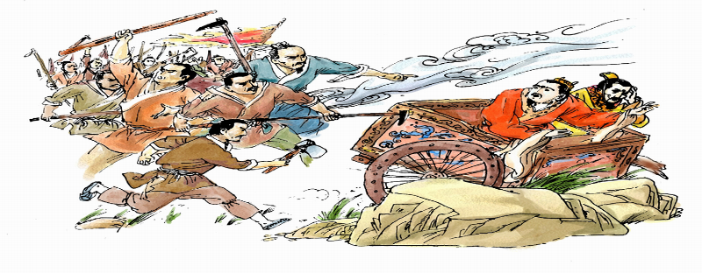
思考，西周后期为什么会发生国人暴动？

Slide 26
想一想
夏、商、西周三朝灭亡的共同原因是什么呢？从中我们能得到怎样的启示？
共同原因：
统治者的残暴统治
启示：
得民心者得天下，
失民心者失天下！

Slide 27
课堂练习
1、你认为下列哪种制度的出现标志着我国古代由“公天下”( ）
A、禅让制 B、王位世袭制 C、郡县制 D、中央集权制
B
2、“一玉口中国，一瓦顶成家······家是最小国，国是千万家······”这是歌曲《国家》的歌词。我国早期国家产生的标志是（ ）
A、黄帝部落在涿鹿打败蚩尤 B、 夏王朝的建立
C、 禅让制的实行 D、制定历法，称为“夏历”
B
上21世纪教育网 下精品教学资源

Slide 28
3、河南省殷墟作为世界文化遗产被列入《世界遗产名录》，下列历史人物中与殷墟有关的是（ ）
A 、大禹 B、商鞅 C、盘庚 D、夏桀
C
4、公元前1046年，武王伐纣，商朝灭亡，西周建立。与之相关的史实是（ ）
A、炎黄战蚩尤 B、商汤灭夏 C、春秋争霸 D、牧野之战
D
5、从夏、商、西周三朝的覆亡中，我们可以得到的历史教训是国家的统治者应该（ ）
A、重视教育 B、发展经济 C、勤政爱民 D、增强军事力量
C
上21世纪教育网 下精品教学资源

Slide 29

请说出下列年代所发生的重大历史事件和重要人物：
夏朝建立－禹
1
2
3
4
约前2070年
约前1600年
前1046年
前771年

Slide 30
请说出下列年代所发生的重大历史事件和重要人物：
汤灭夏，商朝建立－商汤
2
3
4
1
约前2070年
约前1600年
前1046年
前771年

Slide 31
请说出下列年代所发生的重大历史事件和重要人物：
牧野之战，商朝灭亡，西周建立－周武王
2
3
4
1
约前2070年
约前1600年
前1046年
前771年

Slide 32
课堂拓展
温馨提示：判断一个制度是否进步，主要看它能否适应当时的生产力。
学完第4课后，小明产生了一个疑惑：我感觉禅让制更能选出明君，王位世袭制更容易产生暴君。那么，王位世袭制代替禅让制是历史的进步还是倒退？（要求：观点明确，论据充分）
观点：历史的进步。王位世袭制是生产力发展的结果，私有制发展的结果，阶级对立的产物。

Slide 33

课堂总结
禹结束部落建夏，
禅让从此变世袭。
汤灭夏桀建商朝，
盘庚迁都始称殷。
商周决战在牧野，
武王建周都镐京。
分封制行天下固，
国人暴动西周灭。
上21世纪教育网 下精品教学资源

Slide 34
板书设计
朝代 | 都城 | 开始 时间 | 结束 时间 | 开国 君主 | 末代 君主
夏
商
西周
约公元前1600年
约公元前2070年
阳城
禹
桀
约公元前1600年
公元前1046年
殷
汤
纣
公元前1046年
公元前771年
镐京
武王
幽王

